Slide 1
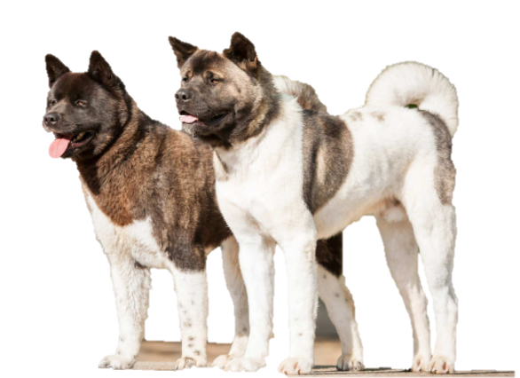
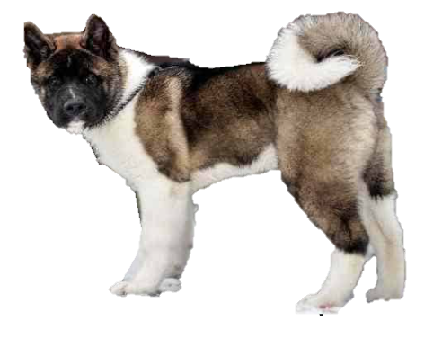
אקיטה אמריקאית
נעמי אליצדק

Slide 2
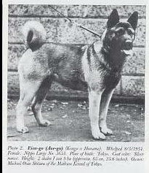
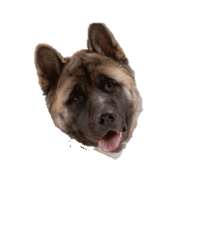
קצת על הגזע
מקורו של גזע האקיטה הינו ביפן, ונועד למטרות שמירה וצייד. האקיטות שומשו גם ככלבי קרב ונכלאו ביחד עם מאסטיפים וכלבי טוסה מה שגרם לגדילה פיזית של האקיטות.
במהלך מלחמת העולם השנייה, המשטרה ביפן נתנה הוראה על לכידה והחרמה של כל הכלבים בינהם אקיטות מלבד כלבי רועה גרמני שהיו בשימוש למטרות צבאיות. כמה חובבים ניסו לעקוף את הצו על ידי זיווג האקיטות שלהם עם כלבי רועה גרמני. כשהמלחמה נגמרה האקיטות הצטמצמו באופן דרסטי והתפלגו לשלושה סוגי אקיטה שונים מה שיצר בלבול רב בגזע.
במהלך תהליך שיקום הגזע לאחר שנגמרה המלחמה, הרבה אקיטות בעלי תכונות של מאסטיפים ורועה גרמני הובאו לארצות הברית על ידי הלוחמים. בשנת 1956 הוקם מועדון האקיטה האמריקאי ובאוקטובר שנת 1972 הוכר הגזע בהתאחדות האמריקאית לכלבנות.

Slide 3
מאפייני הגזע
כלב גדול מאוד בעל פרווה כפולה המנשיר אותו פעמיים בשנה, פני הכלב פחוסות יחסית ועיניו קטנות המשדרות הבעה רצינית, אוזניים זקורות קדימה וזנב מסולסל כלפי מעלה.
גובהו הממוצע של האקיטה הזכר נע בין 66 ל71 ס"מ, נקבה 61-66 ס"מ .
משקלו הממוצע של הזכר עומד על כ54 ק"ג ונקבה 45 ק"ג.
פרוות האקיטה האמריקאי, לעומת האקיטה היפני שצבעו חום בהיר, יכולה להיות בכל הצבעים.
תוחלת החיים הממוצעת של האקיטה נעה בין 10-14 שנים.

Slide 4
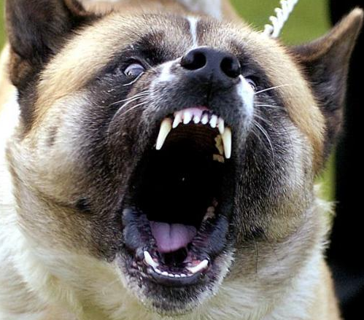
אופי
אקיטה אמריקאי הוא כלב חזק טריטוריאלי ונבון מאד. יכול להיות כלב שמירה מצויין, עדין עם בני משפחתו אך במהירות יכול לתקוף זרים ולפעמים אפילו את החלש במשפחתו.
אקיטה הוא כלב מאוד איטיליגנטי משמע הוא זקוק לגירוי מנטלי וטיפה פיזי אחרת ישתעמם ועלול לייצר בעיות התנהגות כגון:
נבחנות,
הריסת רכוש,
חפירות בגינה,
ותוקפנות.

Slide 5
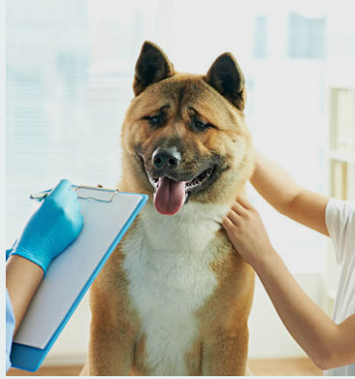
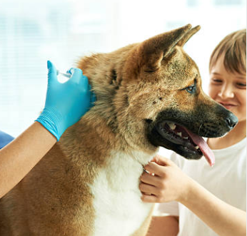
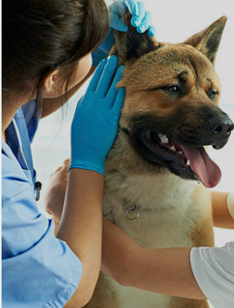
בעיות בריאות נפוצות
בעיות דם,
אפילפסיה,
דלקות,
סכרת
והיפוך קיבה
בעיות בעור,
עיניים,
מפרקים,
עצמות,
סרטן,

Slide 6
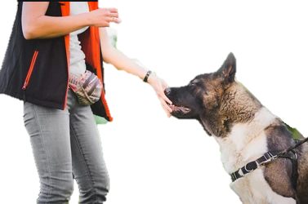
אילוף
מדובר בכלב שקט ונוח, כלב לא נבחן ויכול להסתגל בקלות. יחד עם זאת בבגורתו יכול להפוך בקלות לכלב מסוכן ביותר לגידול. ללא היררכיה נכונה במשפחה, עלול האקיטה האמריקאי להפוך תוקפני למי שהכי חלש מבני הבית וללא חשיפה נכונה, עלול האקיטה לפתח אגרסביות כלפי אנשים זרים וכלבים.
מומלץ להתחיל את האילוף עם חשיפה נכונה של הכלב לסביבה הכוללת ילדים, כלבים אחרים ובני אדם זרים לבני הבית. יש לחשוף אותם לרחובות סואנים, גני ילדים וכד', חשוב מאוד להגיב להתנהגות חששנית בביטחון ובסבלנות.
יש להתחיל בגיל מוקדם עוד בהיותו גור ולהקפיד על חינוך למשמעת, מדובר בכלב עקשן ובמידה ולא יחונך כמו שצריך, כאשר יגיע לבגרות הוא יהיה עם תכונות שיהפכו עם הזמן לאגרסיביות מסוכנת. חשוב להקפיד לא לחזק קפיצות על הבעלים ובנשיכות קטנות, משחקים תמימים כאלו יוכלו להפוך לתחושת שליטה על הבעלים בהמשך.

Slide 7
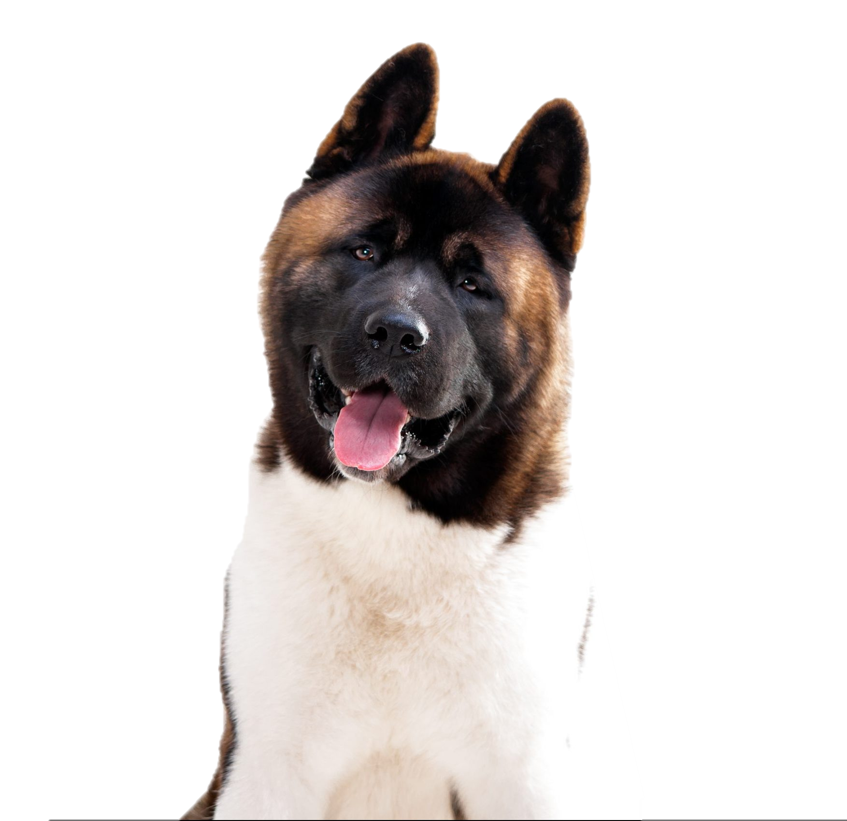
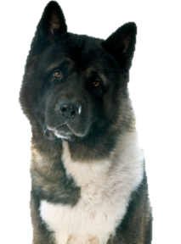
יתרונות וחסרונות
חסרונות
כלב שמירה מטבעו
לא מתאים ככלב ראשון
אגרסיבי
אינו סובלני כלפי זרים
עקשן
יצר צייד גבוהה
מנשיר המון פרווה
יתרונות:
נאמן לבעליו
כלב שמירה מצויין
איטילגנטי
כלב מאוד נקי
אוהב לתת חיבה לבעיליו ולחובבים עליו

Slide 8
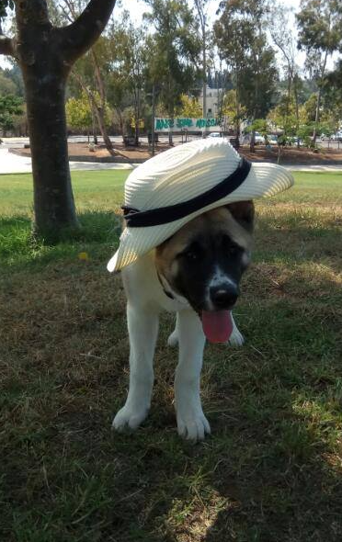
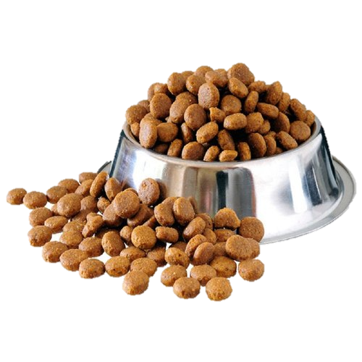
סיכום:
כלב איטיליגנטי מאוד, עם האילוף הנכון יכול להיות כלב משפחה מדהים.
לא מתאים ככלב ראשון!
מצטיין ככלב שמירה.
עובדות נחמדות:
יש מוזיאון שלם על האקיטות שממוקם ביפן.
להלן קלר היה אקיטה.

